Slide 1
Оптимальные рецепты кормления – Основа прибыльного животноводства
Алексеенко Инесса Николаевна
кандидат экономических наук
руководитель проектов НПП “ВинМикс-Софт”
Notes:
Составление или выбор оптимального комбикорма является одним из важнейших звеньев в функционировании сложного механизма хозяйства, которое занимается птицеводством, животноводством или производством комбикормов. Затраты на корма составляют одну из главных статей расходов животноводства, и при современных условиях предприятие, которое кормит животных или птицу не сбалансированно, неизбежно несет убытки.

Slide 2
Не сбалансированный рецепт
1
2
3
Не
отвечающий
потребностям животных
Не
оптимальный
Не
актуальный
характеристики
Notes:
Не сбалансированный рацион это рацион:
не отвечающий потребностям животных, то есть не имеющий правильного количества всех питательных веществ необходимых для здоровья и роста животного;
не оптимальный, то есть при наличии всех необходимых показателей качества не являющийся самым дешевым вариантом при имеющемся сырье;
не актуальный, если при расчете нет возможности быстро учитывать изменение сырьевой базы и выбирать наиболее подходящее сырье автоматически из нескольких вариантов.

Slide 3
Не сбалансированный рецепт
1
2
3
низкие привесы и надои
огромное
снижение
рентабельности
необоснованные траты времени и ресурсов
следствия
Notes:
Все это влечет за собой:
низкие привесы и надои;
огромное снижение рентабельности;
необоснованные траты времени и человеческих ресурсов.

Slide 4
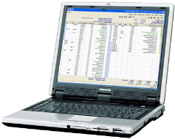
Расчет с помощью компьютерной программы
1
2
быстрый и удобный расчет рецепта
рецепт
отвечающий
всем нормам
кормления
3
4
рецепт имеющий минимальную
стоимость
гарантированные привесы, надои
и увеличение прибыли
преимущества
Notes:
Компьютерные программы для расчета рецептов разрабатываются и используются во всем мире. Это уже давно не роскошь, а необходимый инструмент, который способен значительно упростить работу зоотехника, сделать расчет рационов удобным и быстрым, а самое главное обеспечить максимально оптимальный рецепт согласно нормам кормления за минимально возможную цену.

Slide 5
Получение результата с помощью WinMix
Вид животного, вес, возраст
Сырье
Шаблон кормления для данной
категории животных
Справочник цен
Набор сырья,
которое будет
принимать участие
в расчете данного
рецепта
Список показателей качества и
ограничения на их содержание в рецепте
(минимальная и максимальная граница,
отношение одного вида к другому
ограничение на суммарное содержание
группы показателей и др.)
Стоимость
сырья в рецепте
Сбалансированный рецепт кормления
при минимальной стоимости
Notes:
Рассмотрим упрощенную схему создания рецепта с помощью WinMix:
В зависимости от вида животного, а также его веса или возраста, пользователь выбирает шаблон кормления. В шаблон входят: набор показателей качества и ограничение на его минимальное и/или максимальное содержание в рецепте, а также различные дополнительные ограничения: на отношение показателей качества, например, кальция к фосфору, на суммарное содержание показателей, ограничения на ввод добавки, на цену и другие. Шаблон можно выбрать из базы данных программы или создать новый на основе собственных данных и знаний.
Далее пользователь выбирается сырье, которое он планирует использовать в рецепте (это может быть сырье, которое есть на складе, а также сырье клиента, если рецепт считается для него).
Следующим шагом задается стоимость сырья, которое принимает участие в расчете. Цены можно подгрузить автоматически из ранее созданного Справочника цен, а также внести или изменить вручную в самом рецепте.
Все эти данные обрабатываются в программе за считанные секунды, и пользователь получает сбалансированный оптимальный рецепт за минимально возможную цену, то есть руководство, сколько и какого сырья необходимо взять, чтобы получить все показатели качества в необходимом количестве.

Slide 6
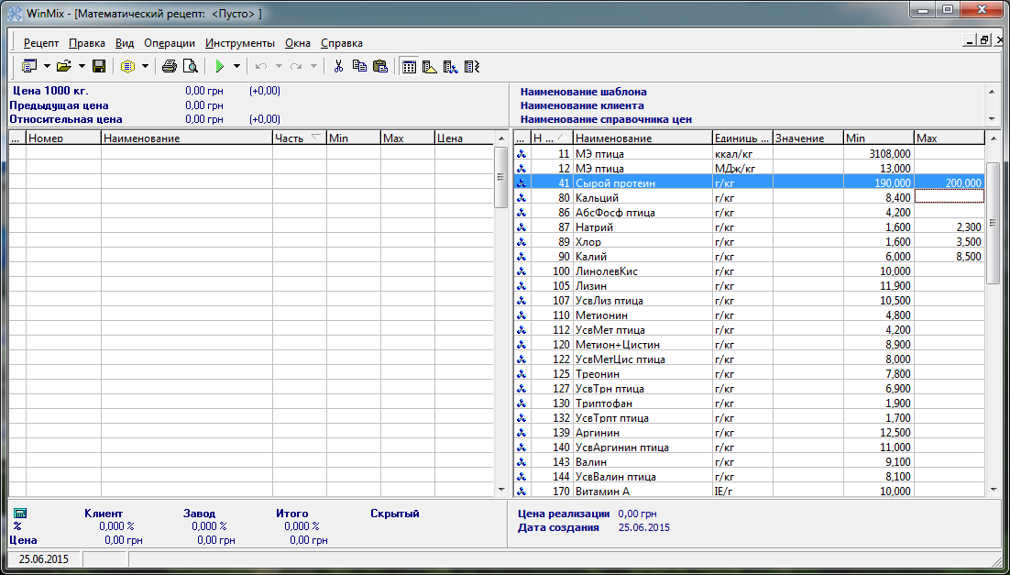
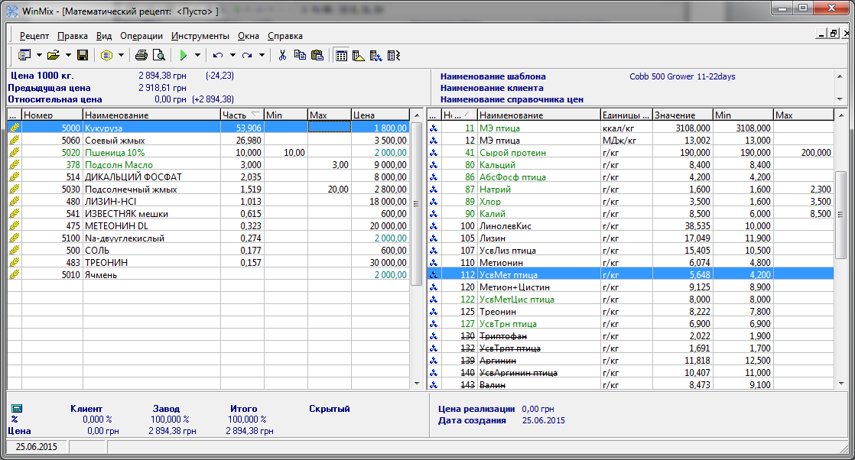
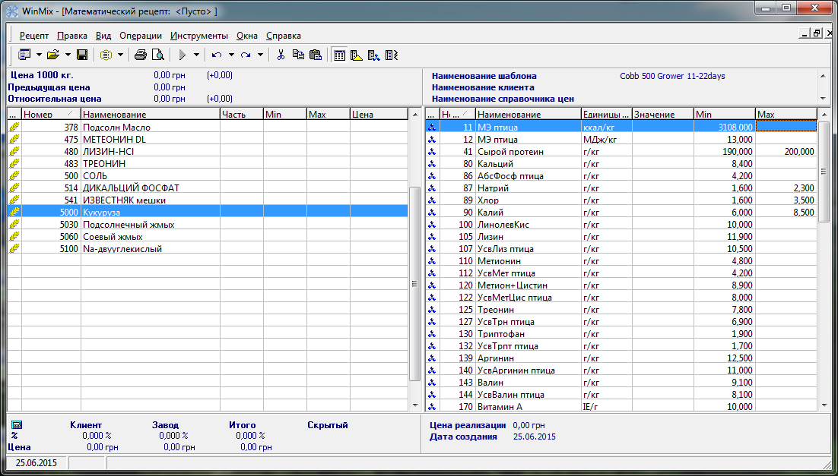
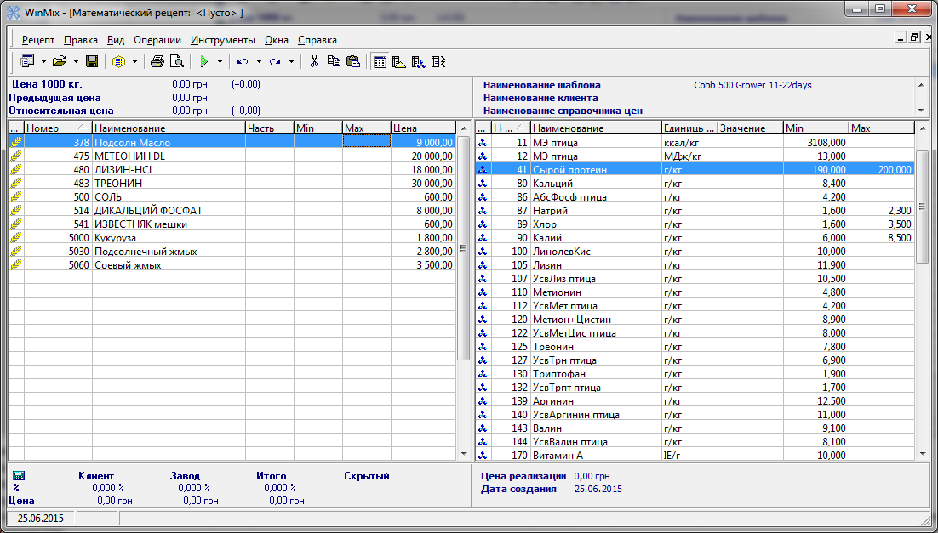
Получение результата с WinMix
Notes:
Пример расчета рецепта:
Выбрали шаблон – показатели и ограничения отобразились в правой части окна
Выбрали список сырья – сырье отобразилось в левой части окна
Выбрали справочник цен – появились цены на сырье
Нажали на кнопку «Расчет» – получили результат в колонках «Часть» и «Значение», т.е. руководство какое сырье и в каком количестве необходимо смешать, чтобы получить показатели качества в необходимом количестве.

Slide 7
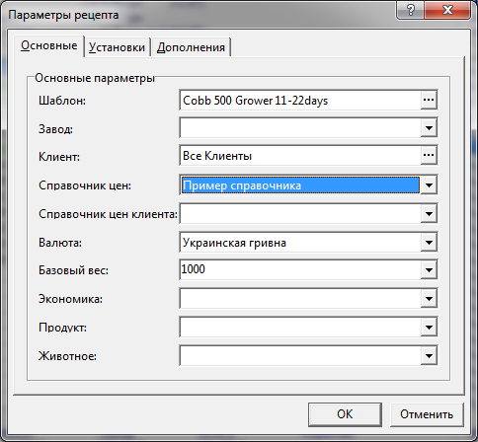
Шаблоны, валюты, клиенты
Notes:
Вы можете использовать в рецепте разные шаблоны, справочники цен, валюты, клиентов и др. параметры в любой момент меняя их в окне параметров рецепта на необходимые.

Slide 8
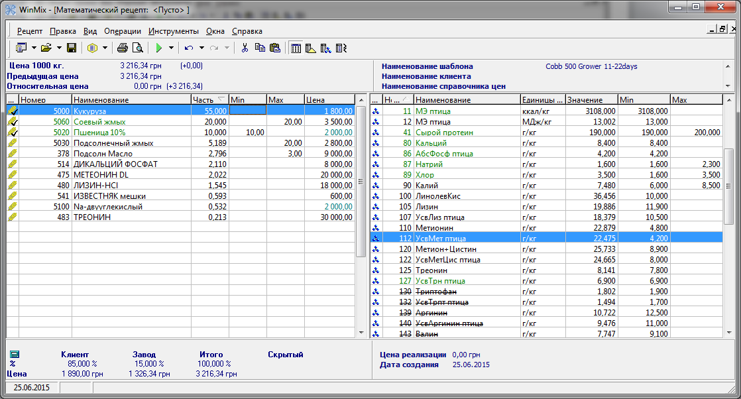
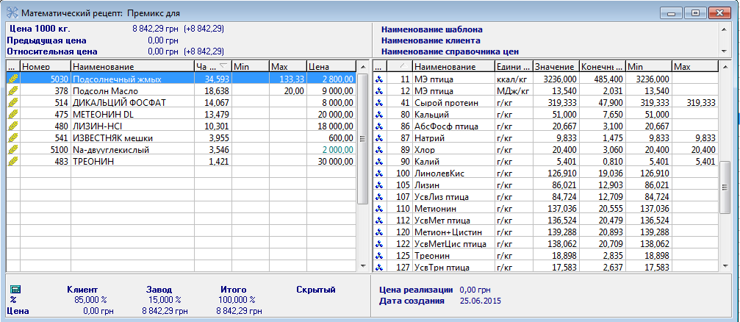
Создание премикса, добавки или концентрата на основе сырья клиента
x% 100%
Notes:
С помощью одного клика мышки вы можете создать премикс, добавку или концентрат на основе сырья клиента. При этом состав такой добавки будет перенесен в новый рецепт и пересчитан на 100%.

Slide 9
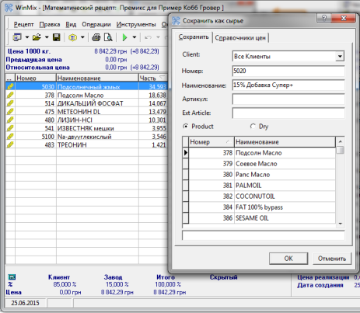
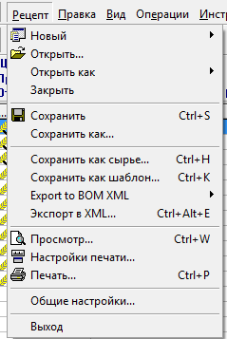
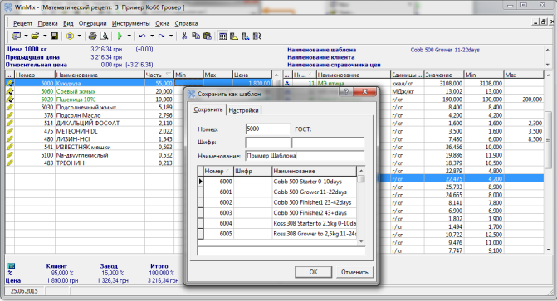
Сохранить рецепт как шаблон или сырье
Notes:
Любой рецепт может быть сохранен как сырья, т.е. как одна запись в базе с определенными показателями качества, которую затем можно использовать при расчете другого рецепта. Также рецепта может быть сохранен как шаблон со своими наборами показателей и сырья и ограничениями на них.

Slide 10
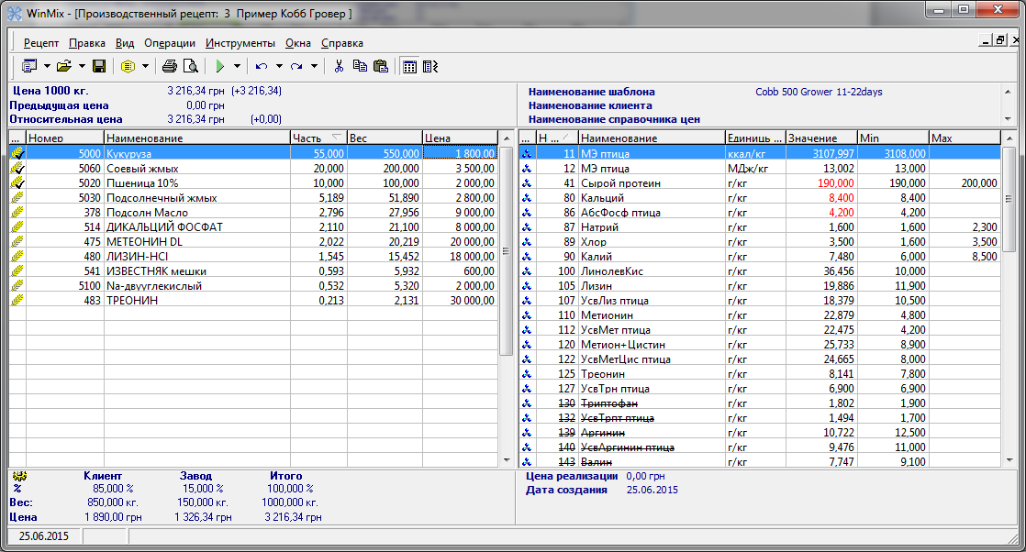
Конвертация рецепта в производственный
% kg
Notes:
Математические рецепт, который был рассчитан в процентах, можно перевести в производственный рецепт в килограммах на любой установленный в параметрах отвес (в примере показана конвертация на тонну)

Slide 11
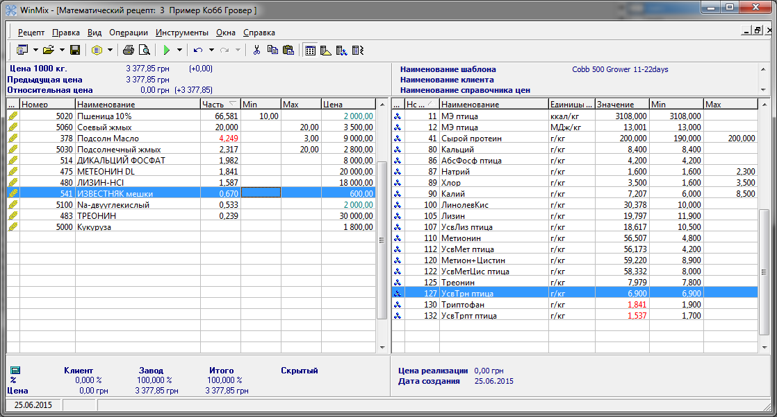
Система выделения цветом
Notes:
Программа имеет удобную систему оповещения о разных ситуациях во время расчета рецепта. На примере мы видим недопустимые значения по умолчанию выделенные красным. Это не только оповещение, что что-то не так и рецепт не посчитан, но и подсказки, какие ограничения на сырье или на показатели качества нужно поменять, чтобы рецепт сошелся (или же необходимо добавить в рецепт дополнительное сырье, которые содержит недостающие показатели).
Зеленым цветом выделяются критические значения, которые равны одному из ограничений, это слабые места рецепта, а также ключ к его удешевлению, если оно необходимо.

Slide 12
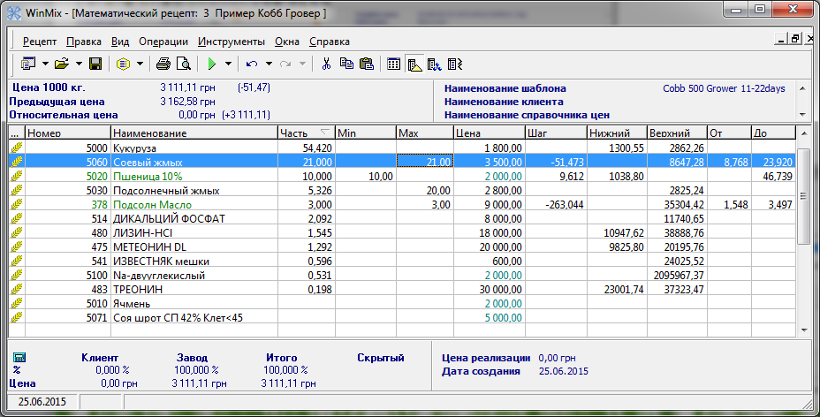
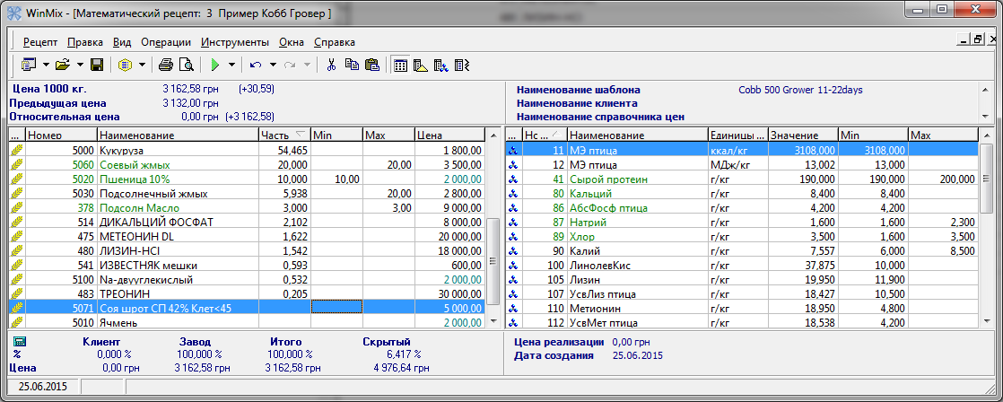
Отслеживание “Скрытых цены и %" и постоптимизационный анализ
Notes:
Скрытый % и Цена появляются для сырья, которое имеет пустое значение в колонке Часть, и показывает при какой цене данное сырье подходит для данного рецепта и в каком количестве оно будет включено в рецепт при такой цене (или меньшей).
Поле Шаг (CUnit) это величина, на которую изменится цена рецепта при изменении содержания данного сырья на единицу (1%). На примере можно увидеть как цене рецепта изменилась на значение поля Шаг (18,84 din), когда мы изменили содержание сырья «Сунцокретова сачма» с 19 на 20.

Slide 13
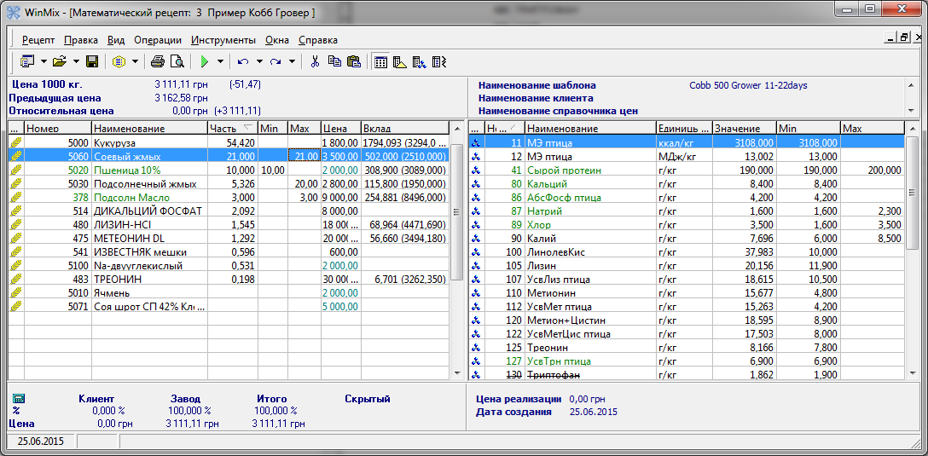
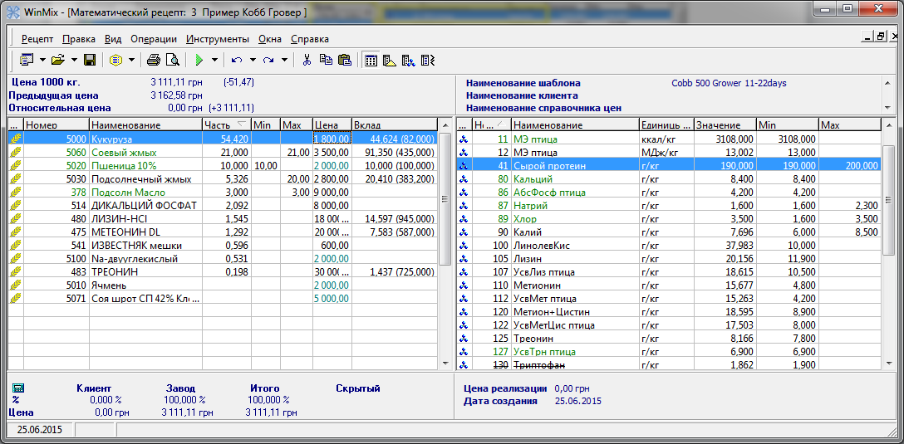
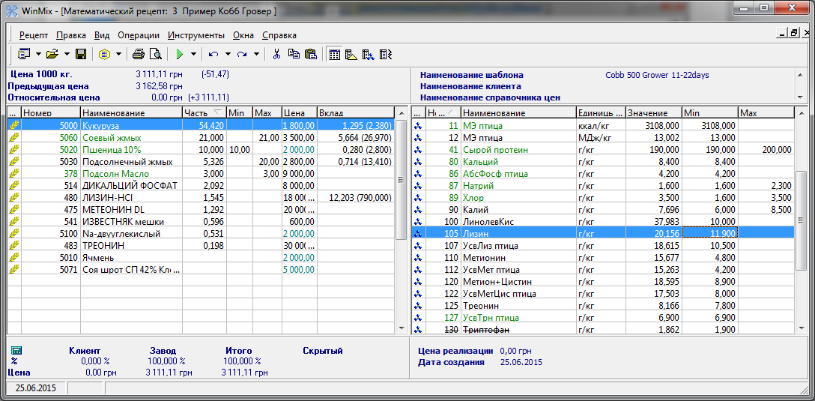
Анализ рецепта: колонка Вклад
Notes:
Колонка Вклад позволяет легко проанализировать, откуда мы получили в рецепте именно такое количество каждого показателя. При выборе определенного показателя в рецепте в колонке Вклад отобразиться, из какого сырья и в каком количестве пришел данный показатель (а в скобках, сколько всего данного показателя в этом сырье)

Slide 14
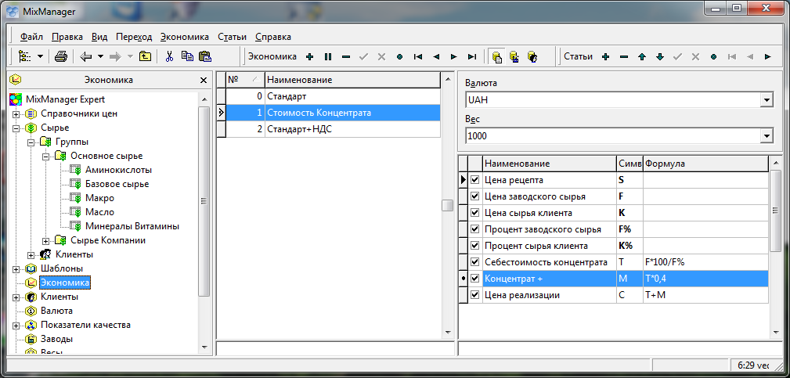
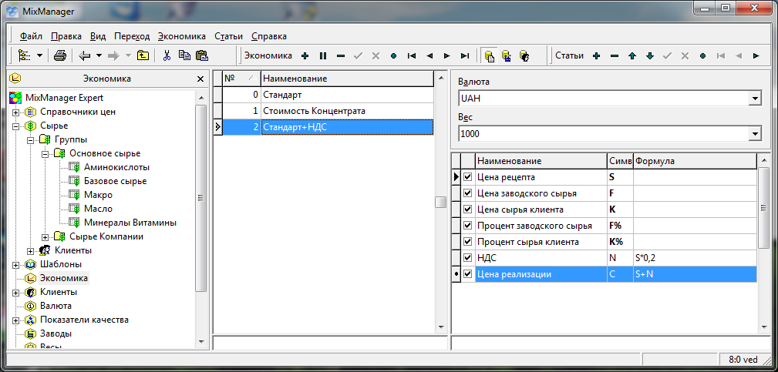
Расчет конечной стоимости рецепта + упаковка, потери на производстве, транспорт и др
Notes:
При расчете рецепта можно видеть в одном окне не только его Цену за 1000 кг, но и Стоимость, которая будет автоматически рассчитана в зависимости от выбранное Экономики. Экономика может дополнительно учитывать неограниченное количество статей – стоимость упаковки, потери на производстве, излишки, транспортные расходы, проценты менеджера, налоги и др. статьи расходов, которые формируют конечную стоимость для клиента. Также при расчете премикса, добавки или концентрата на основе сырья клиента можно сформировать и выбрать Экономику для расчета стоимости такой добавки и видеть в рецепте как себестоимость комбикорма, так и сразу конечную стоимость добавки для клиента.

Slide 15
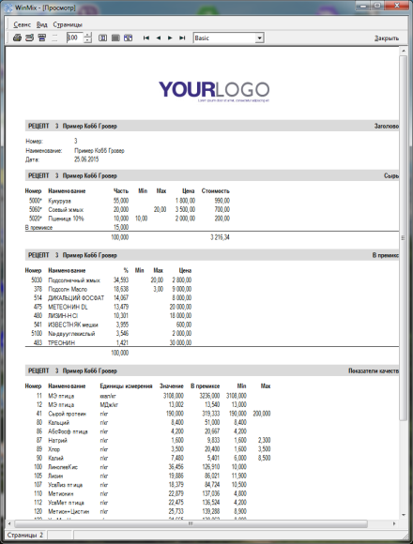
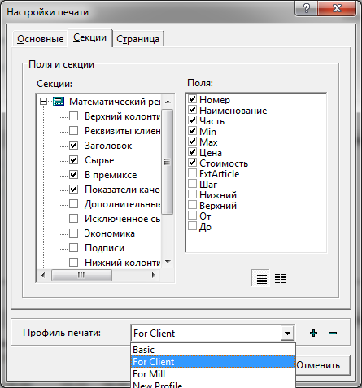
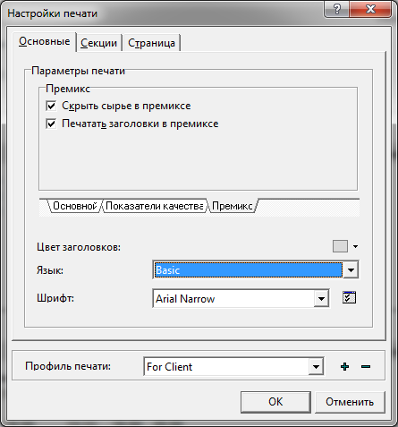
Профессиональная печать
Notes:
Вы можете создавать профили печати, выбирая разные параметры печати. Любую колонку данных и любой элемент рецепта можно сделать видимыми или невидимыми на печати, просто отмечая или убирая отметку в параметрах печати.
При расчете добавки (премикса) на основе сырья клиента, можно скрыть состав премикса, свернув на печати всю композицию в одно название.
Кроме элементов рецепта на печать можно автоматически добавлять логотип компании, колонтитулы с текстом, подписи и др. элементы.

Slide 16
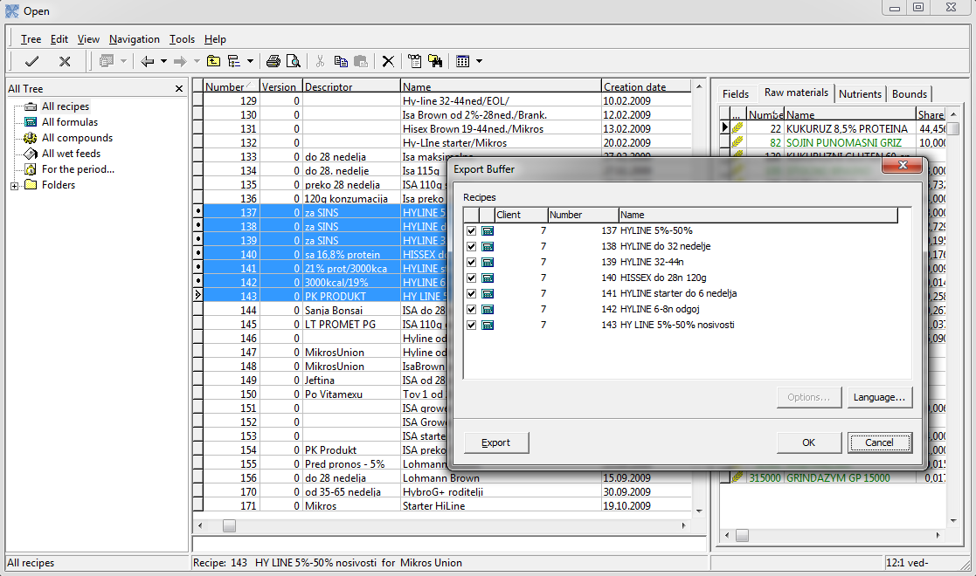
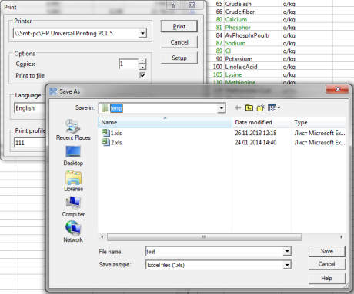
Экспорт и импорт данных, сохранение в форматах .xls и .pdf
Notes:
Любые данные можно легко перенести с одного компьютера с программой на другой, используя Экспорт-Импорт.
Также рецепт или другой элемент может быть сохранен в формате .xls и .pdf.

Slide 17
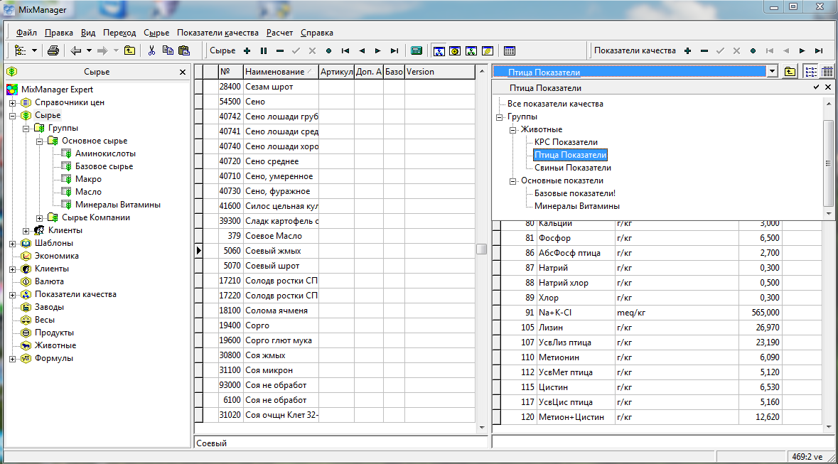
Удобный поиск и фильтры
Notes:
Программа имеет удобный поиск по базе данных, а также возможность фильтрации данных. Так если например вы не хотите видеть в базе все показатели качества сырья, а вас интересуют только показатели важные при расчете рецептов для свиней, то достаточно просто выбрать нужную группу показателей.

Slide 18
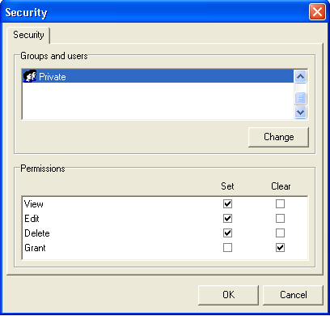
Серверная версия и синхронизация неограниченное количество пользователей с разными правами доступа к данным
Notes:
Программа имеет как локальную так и серверную версию для неограниченного количества пользователей, работающих с одной и той же базой данных. Пользователи могут иметь разные права доступа к каждому виду элементов. Кроме этого пользователи могут работать отдельно с локальной версией и периодически использовать синхронизацию локальной и серверной баз данных, чтобы они были идентичны.

Slide 19
Расчет показателей качества
формулы
Сырой протеин
Сырая клетчатка и зола
Сырой жир
Сухое вещество
Кальций и фосфор
Обменная энергия
Чистая энергия
Цистин: общий и усваиваемый
Триптофан: общий и усваиваемый
Усваиваемый протеин
Доступный фосфор
Лизин: общий и усваиваемый
Метионин: общий и усваиваемый
Другие аминокислоты
Треонин: общий и усваиваемый
Notes:
Вы можете воспользоваться модулем расчета показателей качества сырья по базовым показателям, которые можно получить в лаборатории.

Slide 20
При выборе программы обратите внимание на:
Функциональность
База данных
Условия приобретения
Поддержка
Простота в обучении
Возможность модернизации
Надежность компании-разработчика
Notes:
При выборе компьютерной программы для расчета рецептов следует обратить внимание на следующие параметры:
Функциональность. Набор функций в базовых и полных комплектациях программы. Какие функции или модули поставляются отдельно.
База данных. Какие данные уже внесены в программу, каким образом вносятся новые данные.
Условия приобретения. Стоимость самой программы, а также поддержки, обновлений и обучения.
Поддержка. Наличие обновлений, горячей линии, оперативность поддержки по вопросам устранения неполадок и обеспечению бесперебойной работы программы.
Обучение. Насколько удобны и интуитивно понятны внешнее представление программы и последовательности выполнения необходимых действий при работе с ней.
Модернизация. Есть ли возможности доработать программу под требования конкретного клиента, наладить экспорт данных в программу на заводе и/или в бухгалтерскую программу.
Имидж компании-разработчика. Сколько лет программе, есть ли положительные рекомендации от клиентов, появляются ли новые функции.

Slide 21
Модуль для расчета рационов
Notes:
Наша последняя разработка – модуль для расчета рационов для КРС.
Одна из самых сложных задач зоотехника, который считает рационы для коров, это определит правильные потребности животных в показателях качества.
В мире существует несколько разных систем показателей качества, а также рекомендаций по их содержанию. Также существует несколько моделей (или наборов формул) с помощью которых можно рассчитать потребности в показателях качества в зависимости от параметров животного и планируемого надоя и качества молока.

Slide 22
Расчет потребностей животных в питательностях
VEM (Корм Мол ЕдЭн)
DVE (Киш Усв Протеин)
Показатель структуры
Показатель насыщения
Кальций
Железо
и другие микроэлементы
Медь
OEB (Баланс Пер Протеина)
FOS (Ферм Орг Вещ)
Усв. Аминокислоты
Фосфор
Магний
Натрий, Калий, Хлор
Cухое вещество
модель
вес животного
номер лактации
день стельности
планируемый надой молока
планируемое содержание в молоке жира и протеина
Notes:
Модель состоит из входящих параметров, формул и исходящих параметров, которые затем можно использовать в расчете рациона.
Так введя такие входящий параметры как вес животного, номер лактации и др. вы получите требования для следующих показателей качества (т.е. ограничения на их вхождение в рацион).

Slide 23
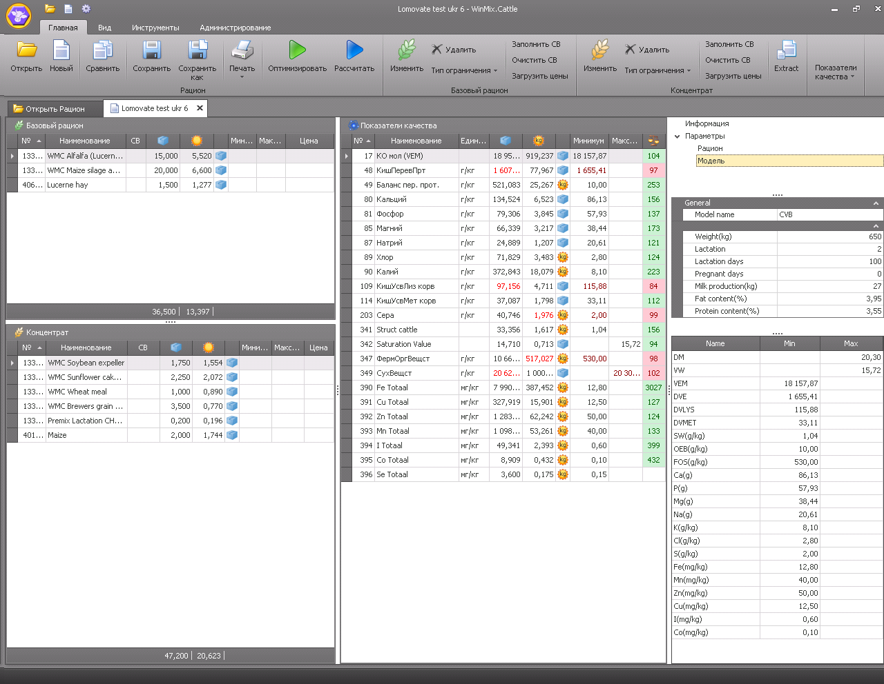
Расчет рациона в программе WinMix Cattle

Slide 24
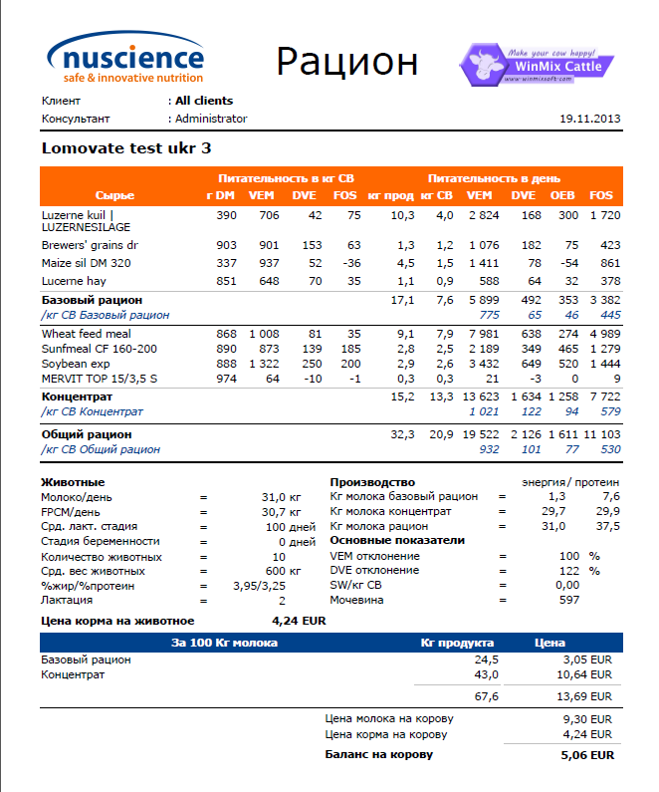
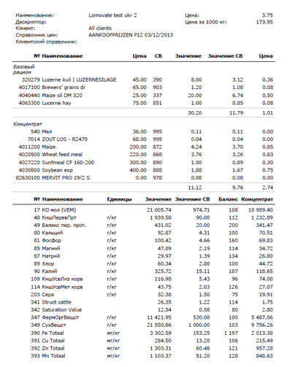
Печать рационов в WinMix Cattle

Slide 25
Алексеенко Инесса Николаевна
кандидат экономических наук
НПП ООО “ВинМикс-Софт”
+380 67 505-12-05
+380 44 331-56-51
kim@winmixsoft.com
http://www.winmixsoft.com
Оптимальные рецепты кормления –
Основа прибыльного животноводства
Спасибо за внимание.

